Slide 1
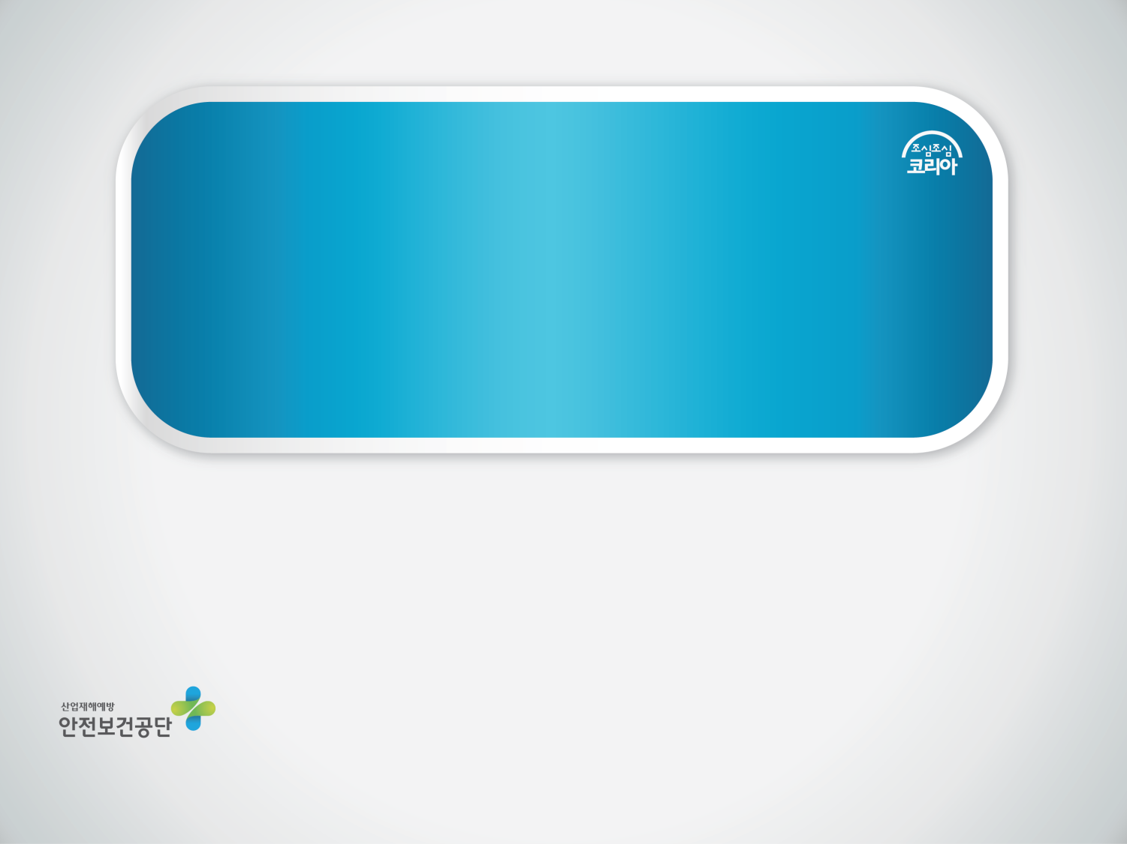
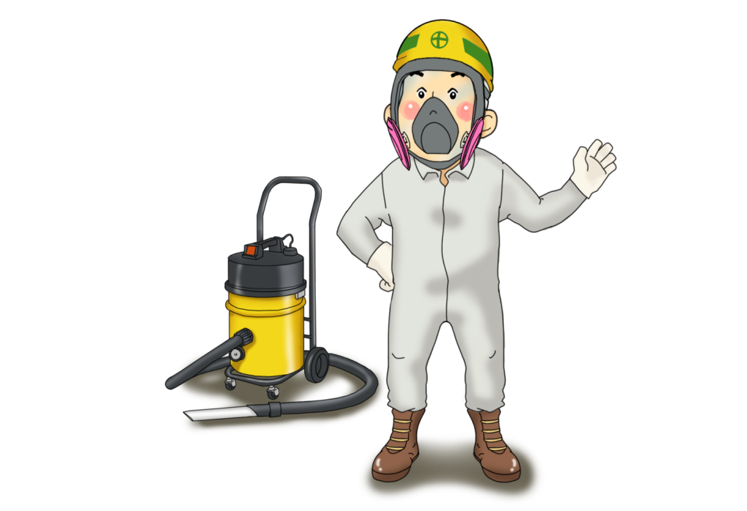
2014-교육미디어-1080
현장작업자를 위한 가이드 www.kosha.or.kr
건물해체원의
안전대책

Slide 2
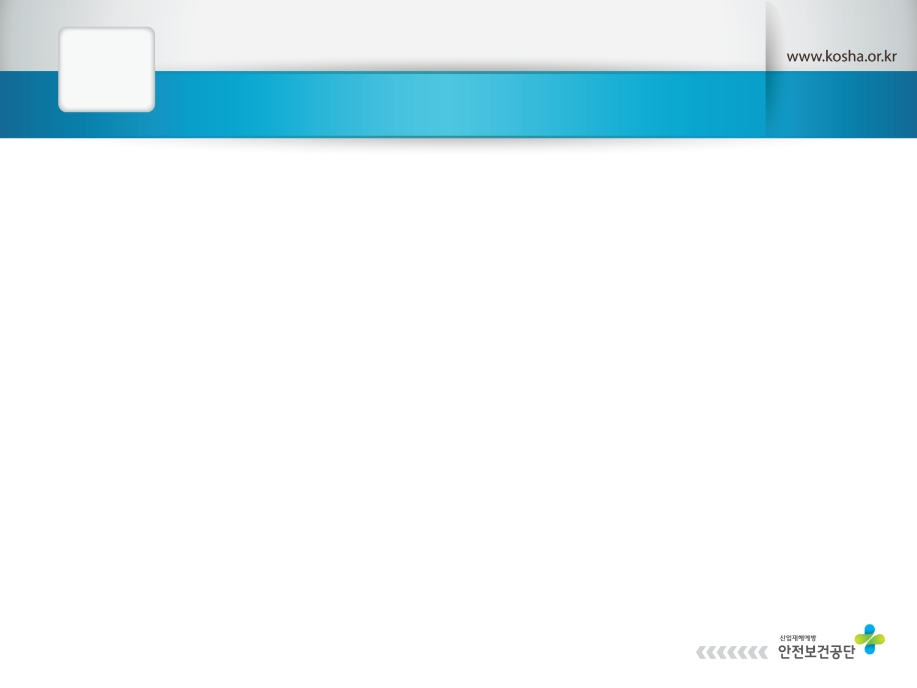
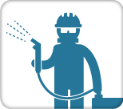
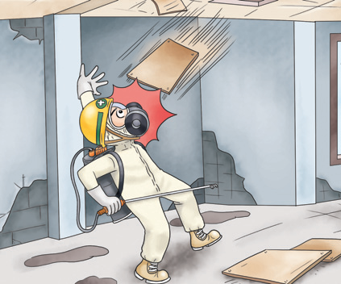
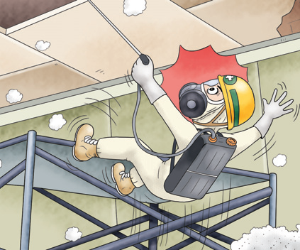
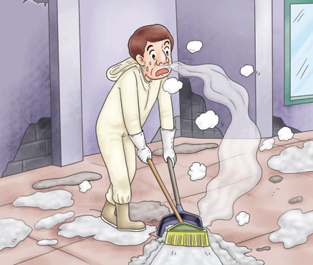
건물해체원- 석면해체작업
주요 위험요인
〉 건물해체원
1
2
3
떨어져 맞음
떨어짐
호흡

Slide 3
건물해체원- 석면해체작업
작업 전후 해야 할 일
〉 건물해체원
작업범위, 작업수칙, 작업계획을 숙지한다.
방진마스크(1급, 특급), 송기마스크, 고글형 보안경, 원피스형 작업복(1회용),
보호 장갑, 보호장화를 착용하여 신체가 노출되지 않도록 한다.
작업장 주변엔 경고표지(관계자 외 출입금지)를 게시한다.
작업 전 · 스트레칭을 한다.
작업 시작 전 지적확인을 한다.
작업 후에는 반드시 샤워하고 깨끗한 옷으로 갈아입는다.

Slide 4
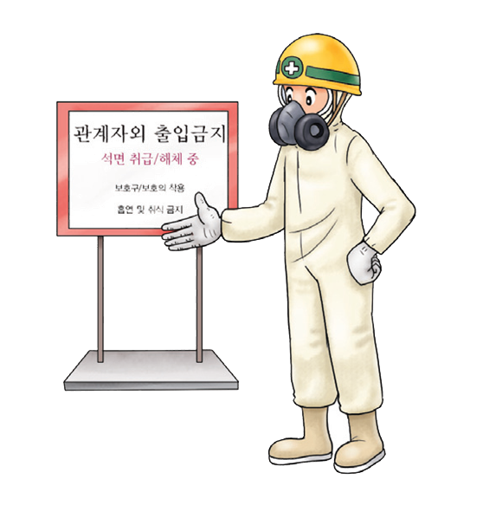
건물해체원- 석면해체작업
작업 전후 해야 할 일
〉 건물해체원
작업범위, 작업수칙, 작업계획을 숙지한다.
방진마스크(1급, 특급), 송기마스크, 고글형 보안경,
원피스형 작업복(1회용), 보호장갑, 보호장화를 착용
하여 신체가 노출되지 않도록 한다.
작업장 주변엔 경고표지(관계자 외 출입금지)를
게시한다.
작업 전 · 후 스트레칭을 한다.
작업 시작 전 지적확인을 한다.
작업 후에는 반드시 샤워하고 깨끗한 옷으로
갈아입는다.

Slide 5
건물해체원- 석면해체작업
작업 중 안전수칙 준수
〉 건물해체원
관계자 외 출입을 금지시킨다.
작업장에서 흡연이나 음식물, 음료수 섭취는 금지된다.
인접한 곳에 탈의실, 샤워실을 설치한다.
수시로 헤파필터가 장착된 고성능 진공청소기로 청소한다.
진공청소 후엔 가능한 물청소를 한다.
창문이나 문은 테이프를 붙여 완전히 밀폐하고 필요 시 임시벽을 설치한다.
작업에 불필요한 물건은 치우고 치우기가 곤란하면 폴리에틸렌 시트로 덮어씌운다.
작업장 내부는 음압(-0.5㎜H2O)을 유지한다.
먼지가 나지 않도록 물(물 20ℓ에 식기세척제 1컵 혼합)을 뿌려가며 작업한다.
바닥엔 떨어진 석면분진이 날리지 않도록 습윤한 천을 깐다.
석면함유물질을 바닥에 떨어뜨리거나 던지지 않고 밀폐용기에 넣어 운반한다.

Slide 6
건물해체원- 석면해체작업
경고표지의 설치
〉 건물해체원
석면해제 · 제거 작업장은 통제장소로
간주하여 석면해체 · 제거 관리자로부터허가받은 사람만이 석면작업장소로
출입하도록 하고, 사업주는 석면해체 ·
제거작업을 행하는 장소의 출입구에
경고표지를 게시하여야 한다.
관계자 외 출입금지
석면 취급 / 해체 중
보호구 / 보호 복 착용
흡연 및 음식물 섭취 금지
전체크기 : 가로 70cm, 세로 50cm 이상
글자크기 : “ 관계자 외 출입금지”는 가로 8cm, 세로 10cm 이상,
그밖에 글자의 크기는 가로 6cm, 세로 6cm 이상
글자색깔 : 흰색 바탕에 흑색,“석면 취급/해체 중”은 적색

Slide 7
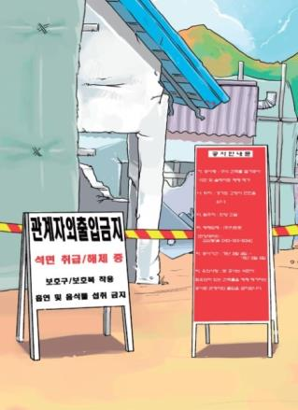
건물해체원- 석면해체작업
안내판 설치
〉 건물해체원
석면 해체․제거 작업장 주변에 석면해체 · 제거작업장임을 공개하도록 되어 있고, 석면해체 · 제거 작업장에
접근이 가능한 인근 주민 및 통행자 등에게 석면해체 · 제거작업이 이루어지는 장소임을 상기시킬 수 있는
안내판 등을 게시하여야 한다. 석면작업 장소 주위에 바리케이드, 울타리 또는 유사한
구조물을 이용한 경계선을 만들어 무단출입을 방지한다.
석면해체·작업장 안내
작업장 위치 :
석면해체 · 제거업체명 :
석면해체 · 제거작업의 종류 :
작업기간 : 0000년 00월 00일~00월 00일(00일간)
※ 이 안내판은 석면안전관리법 제 27조 및 같은 법시행규칙 제 37조에
따라 제작되었으며, 석면해체 · 제거작업의 세부 내용은 00특별자치
도(시 · 군 · 구) 인터넷홈페이지에서도 확인하실 수 있습니다.
석면해체 · 제거업체명(대표자명)
※ 작업장 위치 : 건물명과 함께 주소지를 번지까지 자세하게 기재
※ 석면해체 · 제거 작업의 종류 : 석면함유건축자재 종류 및 작업방법을 명시
규격 30㎠(가로X세로)이상
(0.25X세로)≤가로≤(4X세로)
［그림2-2］석면해체 · 제거 작업장 안내판 (석면안전관리법 시행규칙 제37조 관련)
［그림2-3］ 석면해체 · 제거 작업장 바리케이드 및
경고표치 설치 예

Slide 8
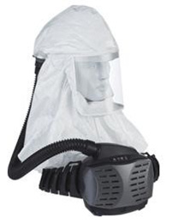
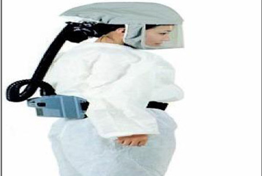
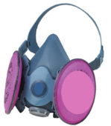
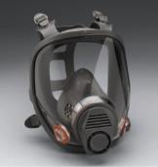
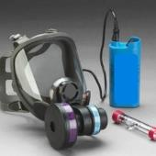
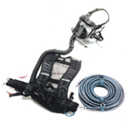
건물해체원- 석면해체작업
개인보호구의 지급, 착용
〉 건물해체원
사업주는 석면해체·제거작업에 근로자를 종사하도록 하는 때에는 작업조건에 적절한 특급방진마스크,
전동식 특급마스크 또는 송기마스크 등 호흡보호구, 고글형 보호안경, 신체를 감싸는 보호의 및 보호장갑,
보호신발 등의 개인보호구를 작업근로자 개인별로 충분히 지급하고 착용하도록 하여야 한다.
1. 호흡용 보호구
산업안전보건법 시행규칙 별표10의제3호마목에 따른 전동식 호흡보호구는 다음과 같다.
- 전동식 방진마스크(전면형 특등급만 해당한다) 또는
- 전동식 후드 및 전동식 보안면(분진·미스트 · 흄에 대한 용도로 안면부 누설율이 0.05% 이하인 특등급에만 해당한다)
반면형
전면형
전동식
송기식
［그림 3-1］ 전동식 후드 및 보안면 예
석면해체 · 제거작업에 사용되는 호흡보호구 예

Slide 9
건물해체원- 석면해체작업
개인보호구의 지급, 착용
〉 건물해체원
2. 보호복
석면해체 · 제거작업에서 사용되는 보호복의 요구조건 및 착용시 준수사항은 다음과 같다.
보호복은 근로자의 전신을 덮을 수 있고 허리, 손목, 목이 조이는 구조로 머리덮개가 부착된 일회용 보호복을
사용하도록 한다.
석면섬유의 침투에 저항성이 있는 재료로 만들어져야 한다.
습식작업에 사용할 수 있는 소재이어야 한다.
지퍼 부분은 지퍼덮개가 있어 석면분진이 유입되지 않는 구조로 되어야 한다.
봉제처리 부분을 통하여 석면이 침투하지 못하도록 봉제처리 후 코팅 방식, 테이핑 처리 또는 동등 성능
이상의 처리방식을 적용하여야 한다.
보호의가 찢어진 경우 즉시 수리 및 교체하여야 한다.
석면해체·제거작업에 사용된 보호복은 석면지정폐기물로 처리한다.
마스크, 장갑, 덧신 등의 사이에 간격이 있을 경우에는 각각의 간격을 테이프로 밀봉하여준다.

Slide 10
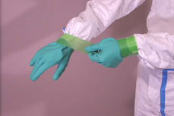
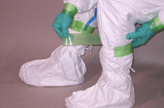
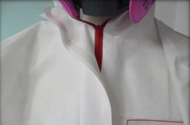
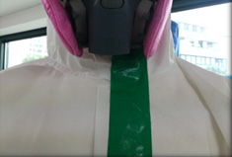
건물해체원- 석면해체작업
개인보호구의 지급, 착용
〉 건물해체원
2. 보호복
［그림 3-3］
손목, 발목 부분 등 테이프 밀봉 예
［그림 3-4］
지퍼덮개(좌) 및 지퍼부분
테이핑 처리(우) 예

Slide 11
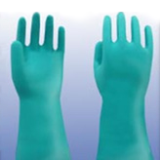
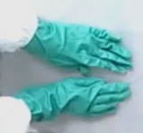
건물해체원- 석면해체작업
개인보호구의 지급, 착용
〉 건물해체원
3. 보호장갑
석면해체 · 제거작업에서는 그림 3-5와 같은 불침투성의 일회용 보호 장갑을 사용하고,
사용 후 석면지정폐기물로 처리한다.
［그림 3-5］석면해체 · 제거작업용
보호장갑 예

Slide 12
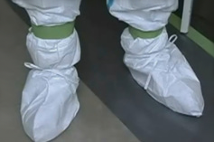
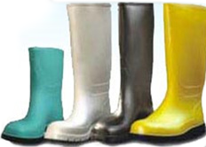
건물해체원- 석면해체작업
개인보호구의 지급, 착용
〉 건물해체원
4. 보호신발
보호신발로서 안전화의 사용이 가능하나, 섬유형태의 끈이 있는 안전화를 사용할 경우
끈 부분에 석면이 흡착되어 오염될 수 있으므로 오염방지를 위한 보호덧신을 착용하거나
안전장화 착용을 권장한다. 다만, 떨어짐 등 안전상의 위험이 있는 경우에는 보호덧신 착용을
제외할 수 있다.
［그림 3-6］
보호덧신(좌) 및 안전장화(우) 예

Slide 13
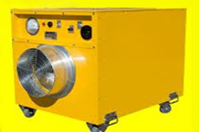
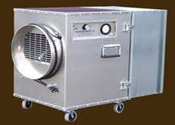
건물해체원- 석면해체작업
석면해체 제거장비
〉 건물해체원
1. 음압기
음압유지장치(음압기)는 밀폐된 작업장의 내부를 외부보다 음( - ) 압을 유지하게 하여 외부의 신선한 공기를
공급하고, 내부의 석면오염공기를 외부로
방출되지 않게 함과 동시에 고성능 필터
(HEPA필터)를 사용하여 내부 작업장의
공기 중에 존재하는 석면분진을 제거한 후
석면이 제거된 청정공기를 외부에 방출하는
장치이다.
석면분진이 작업장 외부로 비산하지 못하도록 하기 위해서는 작업장과 외부의 압력차를 최소
-0.508mmH2O(또는 -0.02inchH2O)가 되도록 작업장 내부 음압 유지가 바람직하다. 작업장 내부음압은
음압기의 용량(유량, 정압)과 작업장 주변 환경에 의해 결정되므로 관리자는 계획수립 단계에서부터 음압유지를
위해 필요 환기량을 계산하여 음압기 소요대수를 고려하여야 한다.
［그림3-6］ 음압기의 예

Slide 14
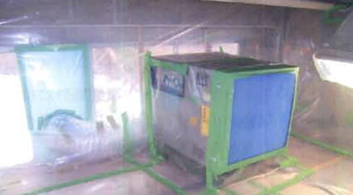
건물해체원- 석면해체작업
석면해체 제거장비
〉 건물해체원
1. 음압기
음압기는 작업량과 상관없이 상시 가동하고, 석면해체·제거작업이 끝나고 석면농도 측정결과가 기준
(0.01개/㎤이하)을 충족할 때까지 계속 가동한다.
음압기는 밀폐된 작업장의 내부 또는 외부에
설치하는데 작업장소가 협소할 경우, 밀폐
장소의 외부에 설치하나, 이럴 경우 흡입
덕트에 의하여 압력손실이 발생하므로,
가능하면 내부에 설치하는 것이 바람직하다.
그러나 내부에서 사용 시 음압기의 표면이
석면분진에 오염될 수 있으므로 흡입구와
배기구를 제외한 부분은
비닐시트로 밀폐를 권장한다.
오염방지를 위한 음압기 밀폐
［그림 4-2］ 보호덧신(좌) 및 안전장화(우) 예

Slide 15
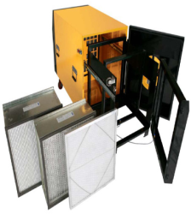
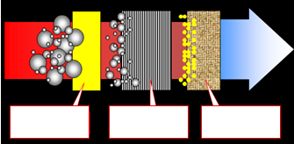
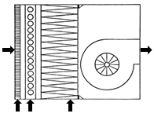
건물해체원- 석면해체작업
석면해체 제거장비
〉 건물해체원
2. 음압기 필터
(1) 전처리 필터(Pre filter)
전처리 필터는 음압기의 성능 향상 및 고성능(HEPA) 필터의 수명을 연장시키기
위해 비교적 큰 입자를 미리 걸러주는 역할을 한다. 일반적으로 1회 사용 후 폐기
시키고, 재사용은 하지 않도록 한다.
(2) 중간 필터(Medium filter)
중간 필터 기능 역시 고성능(HEPA) 필터에 대한
분진 부하를 줄이기 위해
사용하며 0.3 ㎛ 입자에 대해
65%, 85%, 95%의 제진 성능이 있다.
(3) 고성능 필터(HEPA filter)
고성능 필터는 입경이 0.3 ㎛ 분진을
필터에 통과시켜 제거 효율이 99.97%
이상의 성능을 보유하고 있는 필터로,
석면 분진을 제거하는 음압기에서 가장 중요한 역할을 수행한다.
［그림 4-2］ 음압기 필터
( 고성능 필터 : 좌, 미디엄필터 : 중앙, 전처리 필터 : 우 )
공
기
유
입
공
기
배출
Pre Filter
Medium Filter
HEPA Filter
Pre
Filter
Medium
Filter
HEPA Filter
음압기의 공기여과 원리와 내부구조

Slide 16
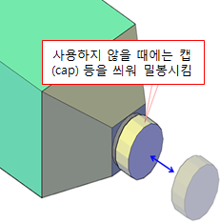
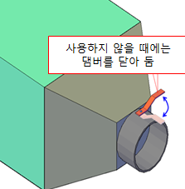
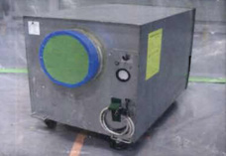
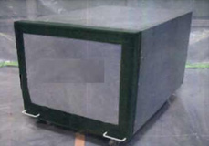
건물해체원- 석면해체작업
석면해체 제거장비
〉 건물해체원
3. 이동 시 비산방지 장치 설치
음압기를 사용하지 않거나 장비 이동 시에 석면 분진이 외부로 유출될 가능성이 있으므로 흡입구와 배기구를 밀봉하거나 전체를 비닐시트로 밀봉하여야 한다.
음압기의 배기구(좌) 및 흡입구(우)의 밀봉의 예
음압기의 배기구 밀봉 방법 예

Slide 17
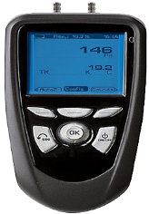
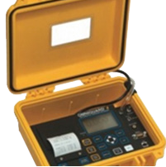
건물해체원- 석면해체작업
석면해체 제거장비
〉 건물해체원
4. 음압기록장치
석면해체 · 제거작업 시 발생되는 석면함유 분진이 외부로 비산되는 것을 방지하기 위해 작업장은 비닐시트를
이용하여 밀폐격리하고, 작업장과 외부의 압력차를 최소 -0.508 mmH2O가
작업공간 내부 음압은 음압기 배기유량 뿐만 아니라 개구면적
(작업자 출입, 비닐밀폐 틈 등) 변화, 실내외 온도차, 작업장 외부
기류 등에 의해 변하게 되고, 특히 음압 측정위치 주변으로 작업자가
걸어만 가도 음압 측정값은 변하게 된다.
이렇게 음압변화가 심하게 발생하기 때문에 음압은 작업 시간 중
연속해서 측정하면서 수시 모니터링을 실시해야 하고, 음압 측정위치를
1개 지점 이상으로 하는 것을 권장한다.
음압 측정 장비는 -0.508 mmH2O의 미세한 압력을 측정하는 장비이므로 측정결과의 신뢰성 확보를 위해서
주기적인 검교정이 필요하다.
음압기록장치(음압측정기) 예

Slide 18
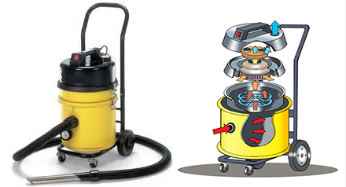
건물해체원- 석면해체작업
석면해체 제거장비
〉 건물해체원
5. 진공청소기
석면해체 · 제거작업 중 또는 종료 후 작업장 바닥에 있는 석면함유 분진 및 부스러기 등 청소를 할 경우에는
석면 분진이 작업장 내에서 재 비산되지 않아야 하므로 반드시 고성능 HEPA 필터가 장착된 진공청소기를
이용하여야 한다. HEPA 필터가 장착된 진공청소기는 과도하게 젖은 물질을 흡인하지 않도록 한다.
젖은 물질을 흡인하게 되면 HEPA 필터에 훼손을 주기
때문이다. 진공청소기는 사용 후 성능 유지를 위해 전처리
필터를 교체하는 것을 권장하며, 사용중에 포집성능이
낮아지는 경우 필터(전처리, HEPA필터)를 교체 하거나
\막혀 있는 오염물 제거하여 성능을 유지시켜야 한다.
또한, 이동 시 진공 청소기 내 · 외부의
석면이 비산하자 않도록 조치를 하여야 한다.
고성능 필터가 장착된 진공청소기

Slide 19
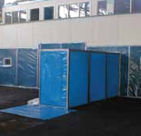
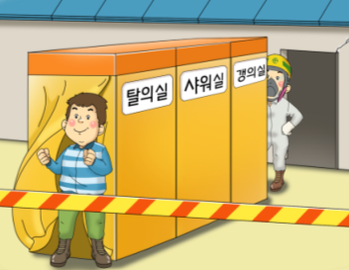
건물해체원- 석면해체작업
석면해체 제거장비
〉 건물해체원
6. 위생설비
석면해체 · 제거 작업장소와 연결되거나 인접한 장소에 탈의실, 샤워실 및 작업복 갱의실 등의 위생설비를 설치하고 필요한 용품 및 용구를 비치하여야 한다.
위생설비는 작업 장소에 직접 연결되는
구조가 가장 이상적이다.
그러나 지붕슬레이트 해체 · 제거작업과
같이 작업특성상 작업장소와 직접
연결하기가 현실적으로 어려운 경우에는
작업장소 인근에 위생설비를
설치할 수 있다.
작업장과 연결되어 있는 위생설비
지붕슬레이트 해체 · 제거작업 인근에
설치된 위생설비

Slide 20
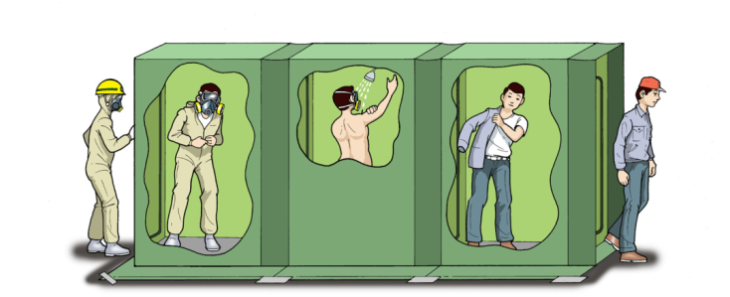
건물해체원- 석면해체작업
석면해체 제거장비
〉 건물해체원
6. 위생설비
가. 위생설비 설치순서 및 설치요건
위생설비의 설치는 이동식 형태 또는 작업 현장에서 직접 제작할 수 있으며, 설치순서는 탈의실 → 샤워실 → 작업복 갱의실 → 작업장 순으로 연결하여 설치한다.
위생설비는 석면해체·제거작업이 수행되는
밀폐된 지역에 직접 연결하여 시공하여야 하고,
위생설비 내의 각 구역에 있는 방은 공기
차단막을 두어 각각 분리하여야 한다.
이러한 공기차단막의 설치 목적은 작업자를
해체 · 제거지역으로 쉽게 출입할 수 있도록 하되,
많은 양의 외부공기가 작업장 내부로 유입되어
작업장 내부의 음압이 파괴되는 것을 차단하고,
내부에서 발생되는 석면분진이 작업장 외부로 확산되지 않게 하는데 목적이 있다.
이러한 공기차단은 통상적으로 비닐시트를 이용하여 커튼의 형태로 만들어 진다.
작업복 갱의실
샤워실
탈의실
청정지역
오염지역
위생설비 설치 및 사용

Slide 21
건물해체원- 석면해체작업
석면해체 제거장비
〉 건물해체원
6. 위생설비
나. 탈의실이 갖추어야 할 요건
(1) 사물함 등을 비치하여 개인보호구 보관
(2) 호흡보호구의 착용이 적절한지 확인하기 위한 거울 준비
(3) 오염되지 않은 의복을 보관할 수 있는 사물함
(4) 타월 보관함 설치로 사용하지 않은 것과 사용한 것을 분리하여 보관
(5) 공기의 흐름은 탈의실에서 샤워실 및 작업복 갱의실로 기류가 이동
다. 샤워실이 갖추어야 할 요건
(1) 비누, 샴푸와 냉·온수가 제공되는 샤워설비
(2) 공기의 흐름은 샤워실에서 작업복 갱의실 쪽으로 기류가 이동
(3) 배수되는 물은 전처리 필터 20마이크론 필터와 5마이크론 필터를 통해 정화

Slide 22
건물해체원- 석면해체작업
석면해체 제거장비
〉 건물해체원
6. 위생설비
라. 작업복 갱의실이 갖추어야 할 요건
(1) 석면해체 · 제거작업에 의해 오염된 보호복, 보호신발 등의 세척을 위한 고성능필터가 장착된 진공청소기
(2) 오염된 보호복과 보호신발 등을 폐기하기 위한 폐기용 백
(3) 석면폐기물을 담기위한 뚜껑이 있는 용기
(4) 공기의 흐름은 작업복 갱의실에서 석면해체·제거 작업장 지역으로 기류가 이동

Slide 23
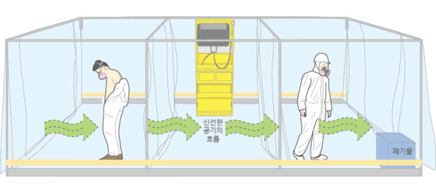
건물해체원- 석면해체작업
석면해체 제거장비
〉 건물해체원
6. 위생설비
마. 위생설비 사용방법
(1) 작업 전 위생설비 출입순서
- 탈의실에 들어간 작업자는 평상복 및 개인 소지품을
사물함에 보관
- 오염되지 않은 깨끗한 1회용 보호복으로 갈아입음
- 호흡보호구를 착용하고 밀착도 검사 수행
- 샤워실을 통해 작업복 갱의실로 들어가되 샤워를
하지 않음
- 작업복 갱의실에서 안전모, 보호신발, 보호장갑 등 착용
(섬유재질의 끈이 달린 안전화를 착용한 경우 보호덧신 착용)
- 손목과 발목 등 틈새를 테이프로 밀봉
- 작업장소로 이동
[외부측]
[입장시]
[작업장측]
탈의실
샤워실
작업복 갱의실
작업 전 위생설비 사용방법

Slide 24
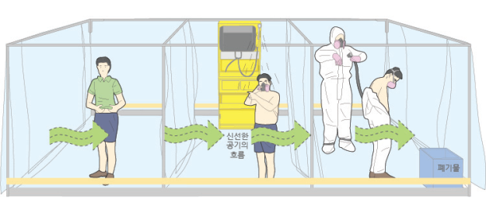
건물해체원- 석면해체작업
석면해체 제거장비
〉 건물해체원
6. 위생설비
(2) 작업 후 위생설비 사용방법
- 작업장소를 떠나기 전에 작업자는 작업장소 또는 작업복 갱의실에서 고효율필터가 장착된 진공청소기를
이용하여 작업자가 착용한 개인보호구 및 장비 등에 오염된 석면분진을 제거
- 작업복 갱의실에서 호흡보호구를 제외한 보호복 및 모든 장비를
벗은 후 재사용할 도구 및 장비 등 (물걸레 등으로 세척)을
제외한 1회용 용품은 폐기용 비닐 백이나 용기에 투입
- 작업자는 호흡보호구를 착용한 상태로 샤워실로 들어가
머리와 호흡보호구 표면을 물로 깨끗이 씻은 후에 호흡
보호구를 탈의
- 필터는 폐기용 백에 넣고 호흡보호구 면체의 내부를
깨끗이 세척하여 보호구 걸이에 걸어 놓은 후 샤워 실시
- 샤워가 끝나면 작업자는 탈의실로 이동하여 평상복으로
갈아 입은 후 퇴실
- 호흡보호구는 건조시켜 개인사물함에 보관
- 석면해체·제거작업에 사용된 도구나 장비 등은 작업복 갱의실 또는 작업복 갱의실과 연결된 장비실에 보관
[외부측]
[입장시]
[작업장측]
탈의실
샤워실
작업복 갱의실
작업 전 위생설비 사용방법

Slide 25
건물해체원- 석면해체작업
석면해체 제거장비
〉 건물해체원
7. 습식작업
석면해체 · 제거작업에서 준수하여야 할 기본원칙은 눈에 보이는 (석면)분진의 비산이 없도록(novisible emission) 작업하는 것이다. 이를 위해서 모든 석면함유물질의 해체·제거작업에는 물 또는 습윤제(계면활성제)를 이용하여
습식으로 작업하여야 한다.
석면해체 · 제거작업에서 사용되는 습윤제의 제조방법은 습윤약품의 구성성분에 따라 물과 혼합비율이 각각
다르므로, 제조사의 사용설명서를 참고하여 물과 약품의 적정혼합비율을 고려하여 제조한다. EPA(미국환경보호청)에서 습윤제의 제조방법은 물 1 L와 습윤약품(폴리옥시에틸렌 에스테르 50%, 폴리옥시에틸렌 에테르 50%) 0.008 L의 비율로 혼합하여 사용하도록 권장하고 있다.
이러한 방법으로 제조된 습윤제는 석면함유물질 내부로 쉽게 스며들어 석면분진의 비산을 억제시키는 역할을 한다.
습윤화 작업 전에 먼저 작업장 내부의 밀폐조치를 실시한 후 음압을 유지하여야 한다. 습윤제 분무장치를 이용하여 시험적으로 석면함유물질 일부 표면에 분무시켜 침투상태 등을 확인한다.

Slide 26
건물해체원- 석면해체작업
석면해체 제거장비
〉 건물해체원
7. 습식작업
습윤제가 석면함유물질의 내부 안쪽까지 충분히 침투하도록 하기 위하여 습윤약품 사용설명서에 따른 물과의
혼합비율과 기다림 시간을 엄수하여야 한다. 일반적으로 습윤이 충분히 될 수 있도록 습윤액을 분무하고
20~30분 이후에 작업을 실시하도록 한다. 단, 외부의 환경에 의해 습윤이 불충분 한 경우 작업 중 습윤성을
유지하도록 반복적으로 습윤액을 뿌린다.
그러나 천장텍스의 경우, 텍스의 외부표면에 코팅이 되어 있는 경우 표면에 습윤제를 분사하여도 습윤이 잘되지
않는다. 이러한 경우는 천장텍스를 몇장 떼어낸 후 코팅이 되어있지 않는 뒷면에 습윤을 시키면, 먼지를 비산시키지 않고 용이하게 텍스를 떼어낼 수 있다.

Slide 27
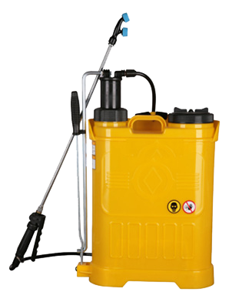
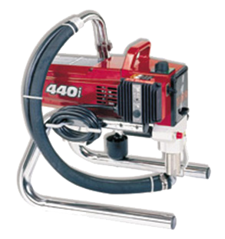
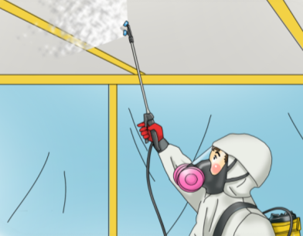
건물해체원- 석면해체작업
석면해체 제거장비
〉 건물해체원
7. 습식작업
습식작업에 사용되는 에어리스 펌프(좌)와 정원용 분무기(우)
습윤제 분무 예시

Slide 28

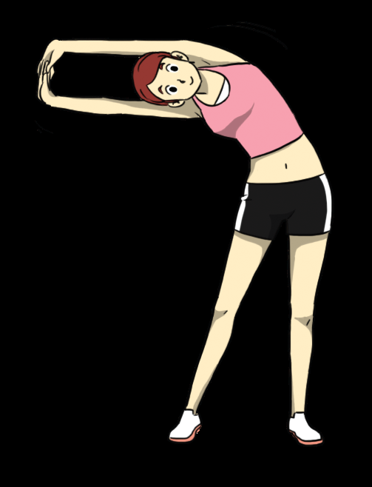
일터에서의
스트레칭

Slide 29
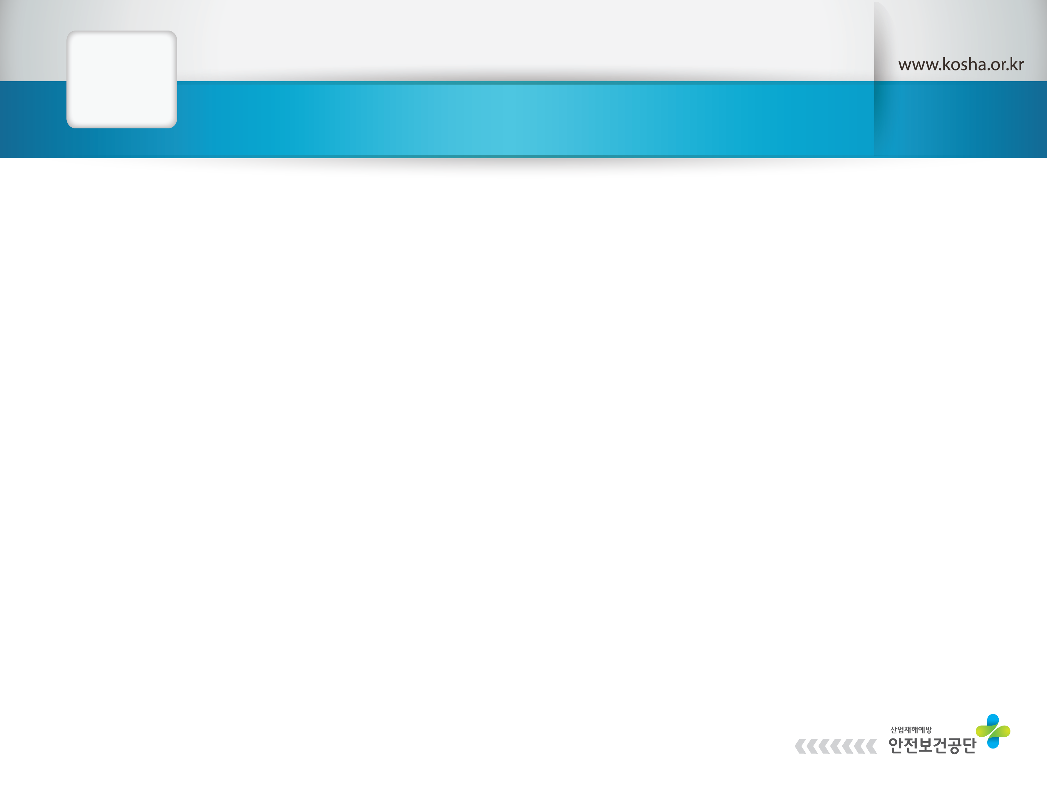

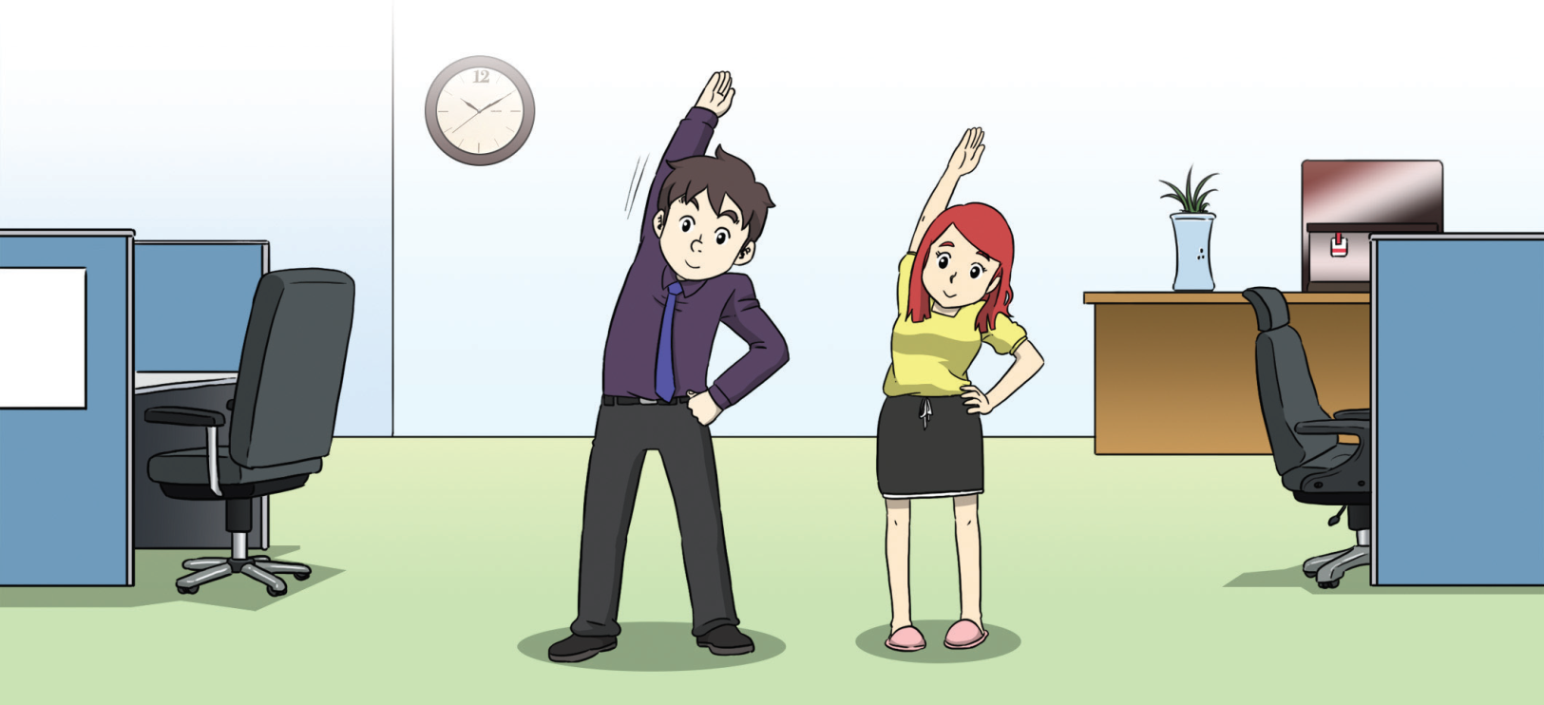
건물해체원을 위한
스트레칭이란?
〉 건물해체원
신체 부위의 근육이나 건, 인대 등을 늘여주는 운동으로 근육의 길이를 확장하여
평상시보다 근육을 늘여주는 행동이다.

Slide 30
건물해체원을 위한
스트레칭의 효과
〉 건물해체원
ㆍ근골격계질환 예방 ㆍ넘어짐 등 사고 예방
ㆍ피로회복 ㆍ스트레스 해소
일터에서의 효과
개인 건강 증진
몸과 마음이 편안해짐
몸과 마음의 교신이 가능해져 신체의 각성 수준을 높여줌
통증이 줄고 피로가 풀림
근육 내의 혈액순환이 활발해져 통증을 완화시켜 줌
운동능력이 좋아짐
관절과 근육의 가동범위를 넓히고 근력강화 효과가 있음
근육의 긴장을 완화시키고 몸을 편안하게 해줌
중추신경의 긴장을 풀어주며 스트레스 해소에 도움이 됨
근육의 길이가 서로 다른 것을 같게 해주어 자세를 교정시켜 줌
근육 내의 피로물질을 배출하는 역할을 하여 근육의 피로를 풀어줌
보다 자유롭고 쉬운 동작을 가능하게 함으로써 조정 능력을 도와줌
운동이나 작업활동의 준비과정으로 움직임 · 동작을 더 쉽게 할 수 있도록 해줌
부상이나 상해를 방지
유연성을 유지하거나 향상시켜 주고 균형감각이 좋아져 넘어지는 위험을 줄여줌
근육의 염좌 같은 상해를 방지
스트레칭을 한 근육은 하지 않은 근육보다 압박에 더욱 잘 저항함

Slide 31
건물해체원을 위한
일터에서의 스트레칭
〉 건물해체원
누가 하나요?
● 어느 누구나 몸과 마음을 편안하게 하고 통증과 피로를 줄이기 위해 실시
● 같은 동작을 반복하거나 같은 자세를 유지하면서 작업해야 하는 사람
● 중량물을 들거나 옮기는 작업을 하는 사람
● 최근에 신체적 결함이 생겼거나 수술을 받았거나 오랫동안 의자에서 생활을 한 경우에는
의사의 자문을 먼저 받고 실시
언제 하나요?
● 운동 전 · 후
● 작업 전 · 중 · 후, 점심시간 등
● 스트레칭은 때와 장소를 가리지 않고 실시

Slide 32
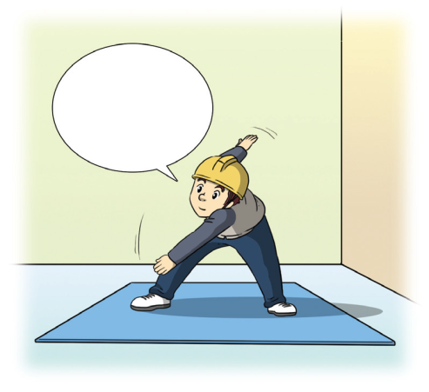
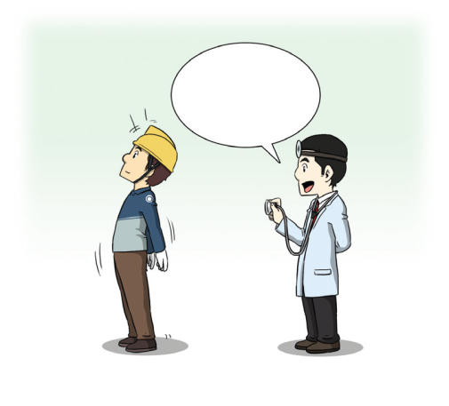
건물해체원을 위한
일터에서의 스트레칭
〉 건물해체원
어디서 하나요?
장애물이
없는 안전한
장소
관절의
가동범위 내에서
스트레칭
● 충분한 공간이 확보되고 너무 단단하지 않은
부드러운 바닥이 있는 곳
● 너무 춥거나 더운 곳, 환기가 잘 되지 않는 곳,
화학물질의 증기나 가스가 발생하는 곳은 피함
어떻게 하나요?
● 스트레칭을 하기 전에 반드시 준비운동을 한다.
● 긴장을 풀고 편안하게 한다.
● 반동을 사용하지 않고 천천히 움직인다.
● 통증을 느낄 정도로 해서는 안 된다.
● 적당한 자극을 유지하며 옆 사람과 비교하지 않는다.
● 호흡을 참지 않고 천천히 가볍게 호흡한다.
● 정확한 자세와 주의사항을 익혀서 스트레칭을 실시한다.
● 신체 전체적으로 스트레칭을 한다.
● 간단한 동작부터 시작한다.
● 모든 주요 근육과 그 근육의 길항근*도 스트레칭을 한다.
* 길항근 : 서로 반대되는 작용을 동시에 하는 한 쌍의 근육으로
골격근의 폄근과 굽힘근, 동공의 조임근과 확장근 등이 있음

Slide 33
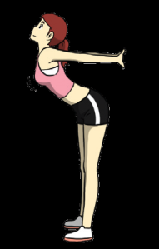





건물해체원을 위한
작업별 자세 스트레칭
〉 건물해체원
어깨를 뻗고 몸통을 굽히는 작업자세
과도하게 몸통을 굽히면서 어깨를 뻗는 작업자세
1
작업 전 : 허리·등 스트레칭
1
작업 전 : 전신 스트레칭
양팔을 벌리고 하늘을 보며 가슴을 내밀어
등 근육과 허리 근육이 스트레칭 되도록 한다.
두 손을 깍지 낀 상태로 머리 위로
두 팔을 쭉 뻗어 허리와 어깨를 펴준다 .
2
작업 중 : 어깨·손목 스트레칭
왼손등을 허리에 대고 오른손으로
왼쪽 팔꿈치를 잡아 안쪽으로 당겨준다.
(좌우 교대로 실시)
2
작업 중 : 가슴 ·어깨 스트레칭
등뒤로 두 손을 맞잡고 가슴을
최대한 내밀며 두 팔을 위로 올려준다.
3
작업 후 : 어깨 스트레칭
3
작업 후 : 등 스트레칭
왼팔로 오른쪽 팔을 받쳐 오른쪽 어깨 뒤를
보면서 왼쪽 방향으로 팔꿈치를 지그시
누르며 오른팔을 부드럽게 당겨준다.
(좌우 교대로 실시)
두 손을 깍지 끼고 손바닥이 바깥쪽을
향하게 한 다음 어깨 높이에서 두 팔을
쭉 뻗으며 머리를 숙이고 무릎을 굽혀준다.

Slide 34







건물해체원을 위한
작업별 자세 스트레칭
〉 건물해체원
쪼그려 앉는 작업자세
몸통을 굽혀서 비트는 작업자세
1
작업 전 : 허리 돌려주기
1
작업 전 : 허리 스트레칭
두 발을 어깨 넓이로 벌리고 서서
양손의 힘을 뺀 채 팔을 내리고
허리를 구부리지 않고 좌우 앞뒤로
허리를 밀어준 다음 허리에 양손을
대고 원을 그리며 허리를 돌려준다.
양손바닥으로 허리를 지지한 뒤 바로 선
자세에서 상체를 뒤로 천천히 젖혀준다.
2
작업 중 : 종아리 스트레칭
양발을 어깨 너비보다 약간 넓게 벌리고 왼쪽으로 돌아서 오른쪽 무릎을 굽히면서 왼쪽 뒷꿈치를
바닥에 대고 발끝을 위로 올린다.
이때 양손은 허벅지에 가볍게 올려준다.
(좌우 교대로 실시)
2
작업 중 : 옆구리 스트레칭
양손을 깍지 낀 후 두팔을 머리 위로
쭉 올린 다음 왼쪽으로 허리를 굽힌다.
(좌우 교대로 실시) .
3
작업 중 : 어깨·허벅지 스트레칭
3
작업 후 : 허리 스트레칭
양발을 넓게 벌린 후 양손을
무릎에 대고 허리를 왼쪽으로
틀어준다. (좌우 교대로 실시)
두 발을 어깨 넓이로 벌려 정면으로 고정시킨 후 왼손등을 오른쪽 허리에 대고 오른손은 왼쪽의
허리를 감싸주고 왼쪽으로 몸통을 돌린다.
(좌우 교대로 실시)

Slide 35









건물해체원을 위한
앉아서 하는 스트레칭
〉 건물해체원
1
2
3
복근 · 어깨 스트레칭
의자에 앉아서 양손을
끼고 손바닥이 위로
향하게 팔을 위로 뻗은 후
그 자세로 앞으로 뻗는다.
어깨 · 허리 스트레칭
머리 뒤에서 왼쪽 팔꿈치를
오른손으로 잡고 오른쪽
아래로 당겨준다.
팔을 바꾸어 실시한다.
어깨 · 목 스트레칭
왼팔로 오른쪽 팔을 받쳐 오른쪽 어깨 뒤를 보면서 왼쪽 방향으로 팔꿈치를 지긋이 누르며 오른팔을 부드럽게 눌려준다.
(좌우 교대로 실시)
4
5
6
어깨 · 등 스트레칭
양손을 끼고 어깨를 밀어내는
기분으로 팔을 뻗어준다.
이때 머리는 조금 앞으로
숙여주도록 한다.
가슴 · 어깨 · 허리 스트레칭
양손을 뒤에서 끼고 넓게
가슴을 펴준다.
어깨를 당기고 등을 반듯하게
펴고 하는 것이 중요하다.
어깨 · 허리 · 다리 스트레칭
양발을 넓게 벌리고 의자에
양손을 짚고 상체를 앞으로
숙여준다. 등은 약간 뒤로 젖히는 듯 하게 하고 허리는 뒤로 빼는
것처럼 한다.
7
8
9
어깨 · 허리 · 다리 스트레칭
양발을 교차시키고 양손이
바닥에 닿을 때까지 굽혀준다.
허리 스트레칭
양발을 어깨넓이로 벌린 후
양손을 등 뒤에서 끼고
다리 근육이 당길 때까지
천천히 허리를 굽힌다.
무릎 · 다리 스트레칭
양팔을 뻗어 허리를 곧게
하고 무릎을 굽혔다 편다.

Slide 36

근로자의
건강증진 활동

Slide 37





핵심요소
유산소 운동
긴장이완
긍정적 대화

Slide 38




나의 스트레스 대처 방법
우선 내가 받는 스트레스가 어느 정도인지 파악한다.
자신의 정신 ∙ 신체 상태를 점검 ( 건강진단, 스트레스 진단 )
직장 내 스트레스가 지속될 땐 상사나 동료와 상의한다.
증상이 3개월 이상 지속되면 우울증, 뇌심혈관질환이 발생할 수 있으니 전문의와 상담한다.

Slide 39

스트레스로 인한 질환 예방 수칙
달리기, 수영, 등산, 빨리걷기 등 유산소 운동을 꾸준히 한다.
스트레칭, 요가, 단전호흡, 명상 등 긴장을 완화시킨다.
과다한 음주와 흡연은 피한다.
취미생활, 오락, 운동 등 건전한 생활 리듬을 유지한다.
거절할 줄도 알아야 한다.
휴일에는 푹 쉰다.
긍정적 태도가 중요하다.

Slide 40


아래에 있는 항목들이 지난 일주일 동안 귀하에게 얼마나 자주 일어났었는지 체크하세요.
A : 극히 드물다 (일주일 1일 이하) B : 가끔 있었다 (일주일 1~2일간)
C : 종종 있었다 (일주일 3~4일간) D : 대부분 그랬다 (일주일 5일 이상)
총 점 : 60점 우울증 판단 기준 : 25점 이상 (전문가 상담이 필요합니다.)

Slide 41





핵심요소
천천히 스트레칭
자세유지
평상호흡

Slide 42

이런 스트레칭을 부탁해!
작업 후 스트레칭은 작업 전보다 길게
작업 틈틈이 몸에 반동을 주지 않고 천천히
스트레칭 자세는 1회에 10~30초 정도 유지
스트레칭을 할 때 평상시 호흡 유지
주위 작업자 신경 쓰지 말고 꾸준히 실시

Slide 43


당신은 1주일에 몇 번 운동하나요?

Slide 44




핵심요소
석면해체 · 제거
플랜트 건설
화학물질취급

Slide 45


흡연으로 인한 건강위해 증가
20
폐암에
걸릴 확률
배
4
비흡연자에 비해
흡연자가
심혈관 질환으로
사망할 확률
3.1
간접흡연으로 인한
폐암확률

Slide 46


나의 니코틴 의존도 알아보기!
평가방법 : 6개 항목에 표기한 점수를 합산한다.
판정방법 : 0~3점 낮음, 4~6점 중등도로 높음

Slide 47




주요 위험 요인
뇌졸중
심근경색
고혈압

Slide 48

제때 골고루 먹기 실천이 중요한 이유
칼로리 섭취를 10%~30%줄이면
면역력이 50%까지 높아진다.
근로자의 70%가 급하게 식사하고
이 중 46%가 속쓰림,
20%가 위식도 역류질환을 호소한다.
서구 식단화, 회식, 야식 등으로 인한
칼로리 섭취가 너무 높아지고 있다.
아침을 결식하는
근로자의 22.8%가 혈당치 저하로
무기력, 집중력 저하를 경험한다.
영양섭취기준 대비 3배에 달하는
나트륨을 과잉섭취하고 있어 염분섭취를 줄이면 혈압을 낮출 수 있다.

Slide 49



Slide 50




주요 위험 요인
건강문제
비용
근무태만

Slide 51



절주를 통한 이득
● 음주비용과 음주 후 실수로 발생하는 손실을 막는다.
● 자기계발과 취미를 즐긴다.
● 사랑하는 사람들과 함께하는 시간이 늘어난다.

Slide 52




핵심요소
과일과 채소
유산소 운동
금연

Slide 53

고지혈증은 만병의 원인
혈중 콜레스테롤 농도가 높으면 동맥경화증이 촉진된다.
협심증이나 심근경색 등 심장질환이 발생하여 돌연사 위험이 높다.
45세 이상 남성, 55세 이상 여성, 조기 폐경된 여성, 가족력, 흡연,
고혈압은 고지혈증 발병 가능성이 높다.

Slide 54
고지혈증은 예방방법
저칼로리 식사를 한다.
비만을 치료하여 표준 체중을 유지한다.
규칙적이고 적절한 유산소 운동을 한다.
고지혈증의 원인이 되는 당뇨병, 갑상선기능저하증,
신부전증을 치료한다.
의사가 처방한 약을 꾸준히 복용한다.

Slide 55




핵심요소
과일과 채소
유산소 운동
금연 · 금주

Slide 56

당뇨병은 만병의 원인
우리 몸에서 탄수화물, 지방, 단백질의 처리과정에 이상이 생기는
흔한 병이다.
주로 40세 이후에 나타나며 대개 환자가 비만이다.
피로, 잦은 소변, 심한 갈증, 체중감소, 시력감퇴, 잦은 감염과 상처가
잘 아물지 않는다.
눈, 콩팥, 신경, 심혈관계 및 발에 합병증이 나타난다.
당뇨병을 앓고 있다면 정기적으로 의사의 진료를 받아야 한다.

Slide 57
저혈당으로부터 나를 지키자
식사를 거르거나 늦게 먹거나 식사량을 바꾸지 않는다.
의사와 상의 없이 운동량, 먹는 알약 또는 인슐린 주사량을
바꾸지 않는다.
사탕이나 카라멜을 갖고 다니며, 당뇨병 환자임을 알리는
명찰을 휴대한다.
급할 땐 당분이 들어있는 음식(10g), 오렌지 쥬스 1/2컵,
사과쥬스 1/3컵, 포도쥬스 1/4컵, 설탕 작은 숟갈로 2번 먹는다.

Slide 58
감사합니다
THANK YOU
위험을 보는 것이 안전의 시작입니다.

